Slide 1

Apache Pig
陈帅

Slide 2
主要内容
      是什么
      如何用
      何时用
      谁在用

Slide 3
是什么

Slide 4
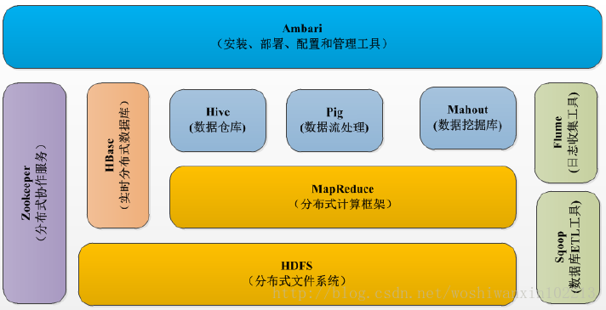
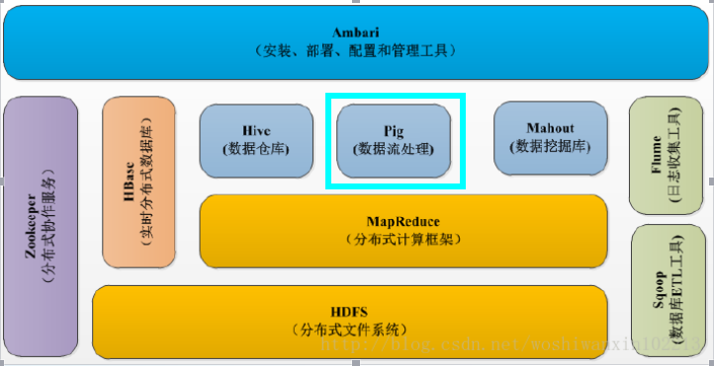
Hadoop生态系统

Slide 5
pig
Pig是Yahoo捐献给Apache的一个项目
Pig是一个基于Hadoop的大规模数据分析平台。
Pig是类Sql语言，是在MapReduce上构建的一种高级查询语言。
Pig为复杂的海量数据并行计算，提供了一个简单的操作和编程接口。
Pig是一种大规模数据集的脚本语言。

Slide 6
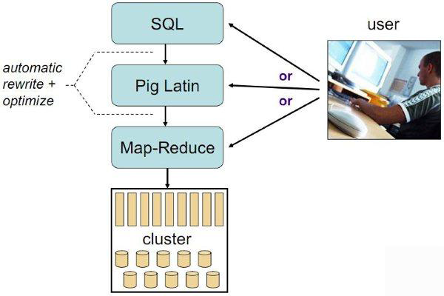
Pig框架

Slide 7
Pig组成
Pig包括两部分：
  1、用于描述数据流语言的Pig Latin；
  2、用于运行Pig Latin程序的执行环境。当前有两个：
    本地模式：单JVM中的本地执行环境
    MapReduce模式：Hadoop集群上的分布式执行环境

Slide 8
Pig Latin
Pig Latin程序由一系列的操作或变换组成，对输入数据进行处理，然后产生输出数据。
这些操作整体上描述了一个数据流
在Pig内部，讲这些变换操作转化为一系列的MapReduce job作业

Slide 9
如何用

Slide 10
三种使用方法
脚本
  运行包含Pig命令的脚本文件。如：pig *.pig
Grunt
  Grunt 是运行Pig命令的交互式外壳环境（shell）
嵌入式方法
  在Java中通过PigServer类运行Pig程序

Slide 11
一般流程
1、把待处理的数据传到HDFS中
2、把HDFS中的数据转换为pig可以处理的模式
  A = LOAD '/wlan' AS (t0:long, ……)
3、user逻辑
  D = 对A的一系列操作
4、结果写到HDFS中
  STORE D INTO '/wlan_result'

Slide 12
何时用

Slide 13
Pig与数据库
Pig Latin是一种数据流编程语言
  pig程序对于输入一步步操作，每步是对数据的一个简单变换
  可以在运行时定义模式
  支持复杂、嵌套的结构（有UDF支持）
  不支持对一小部分数据的随机读写和几十毫秒的查询
  数据从HDFS中获取
RDBMS是一种描述性语言
  SQL是一个约束的集合，这些约束结合在一起，定义了输出
  将数据存储在有预定义格式的表中
  支持在线低延迟查询，如：事务、索引

Slide 14
Pig与Hive
Hive介于Pig和RDBMS中间
Hive和Pig一样，用HDFS作为存储
Hive和Pig一样不支持低延迟查询
Hive查询语言HiveQL，是基于SQL的
  Hive要求所有的数据必须存储在有模式的表中，类似RDBMS，而模式由HIve管理

Slide 15
何时用Pig
处理非格式化的分布式数据集
充分利用自己的SQL基础

Slide 16
何时用Hive
数据有一定结构
分析历史数据的绝佳工具

Slide 17
何时用SQL
传统的数据分析手段，不断更新
分析的数据比较简单
快速复杂处理和分析比较欠缺

Slide 18
谁在用

Slide 19
谁在用
Yahoo：挖掘大规模数据集
Twitter：用于处理日志和挖掘微博数据
AOL和MapQuest：分析和批量数据处理
LinkedIn：发现可能认识的人
Ebay: 实现搜索优化

Slide 20
谢 谢！

